Slide 1

Bases de dades per a
Comunicació Audiovisual

Slide 2
En aquesta sessió parlarem de:
Bases de dades
Plataforma Proquest:
- Cerques a la plataforma global
- Cerques per àrea temàtica (ciències socials)
- Cerques a una base de dades concreta: Sociological Abstract
Base de dades Scopus (Elsevier)
Film & TV Literatura Index (Ebsco)
CSIC ISOC
Dialnet plus
Pàgina de formació del CRAI

Slide 3
Les bases de dades buiden publicacions, normalment revistes, sobre un tema concret o sobre disciplines afins, i emmagatzemen la informació de manera organitzada perquè la puguem trobar i utilitzar fàcilment. Permeten recuperar informació sobre un tema concret. No faciliten la localització exacta ni la disponibilitat dels documents recuperats.
La major part de les bases de dades accessibles des de la UB són de caràcter biblio-gràfic (referència bibliogràfica i resum). Si tenim subscripció a la publicació o és d’accés lliure facilitarem l’enllaç al text complet. Podeu gestionar els resultats de les cerques amb Mendeley (gestor de bibliografies).
Per a més informació...
Blog del Lluís Codina Bases de datos académicas
Guía de bases de datos académicas
Estudios fílmicos: guía de fuentes de información
Bases de dades

Slide 4
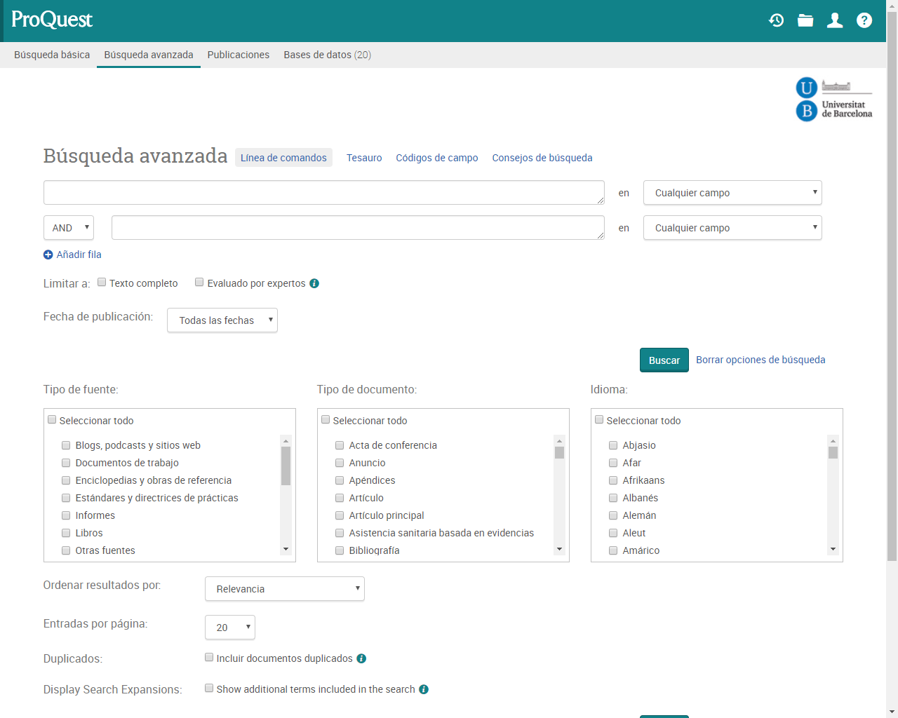
Plataforma Proquest - accés

Slide 5

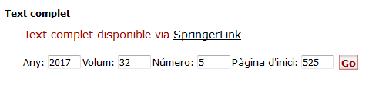
Plataforma Proquest
3 nivells de cerca:
Plataforma global (totes les bases de dades subscrites)
Per àrea temàtica (ciències socials)
Base dades concreta (Sociological abstracts)
  Base de dades sobre sociologia, ciències socials i ciències del comportament. Està produïda per Cambridge Scientific Abstracts (CSA) i distribuïda per Proquest
  Per comprovar si podem veure el text sencer d’un article, fem clic al botó de consulta dels recursos de la UB

Slide 6
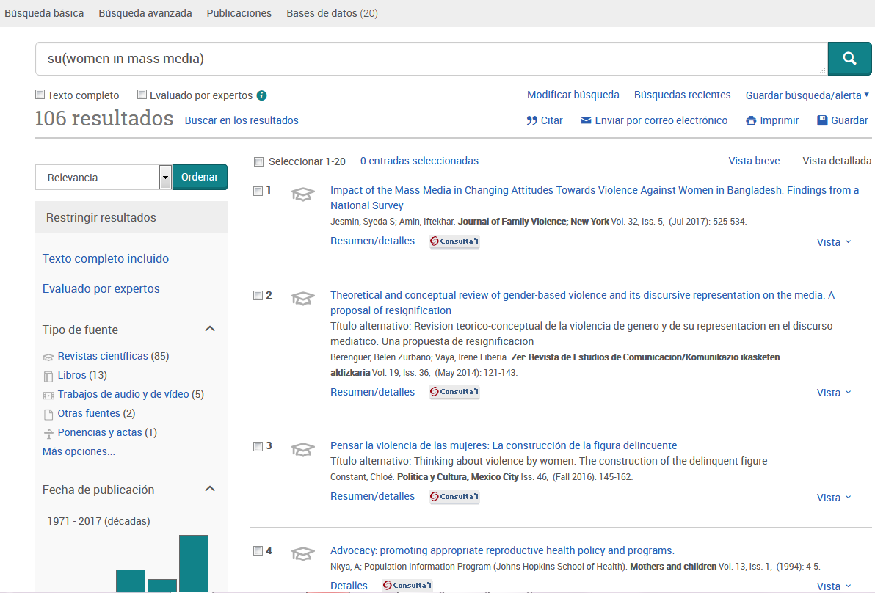
Plataforma Proquest
1. Cerca a la plataforma global - accés

Slide 7
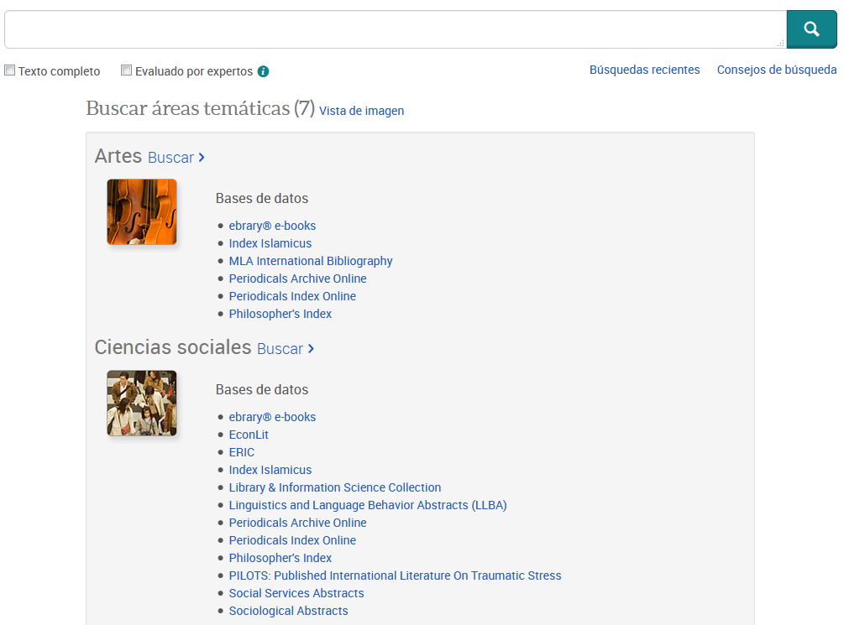
Plataforma Proquest
2. Cerca per àrea temàtica (ciències socials)

Slide 8
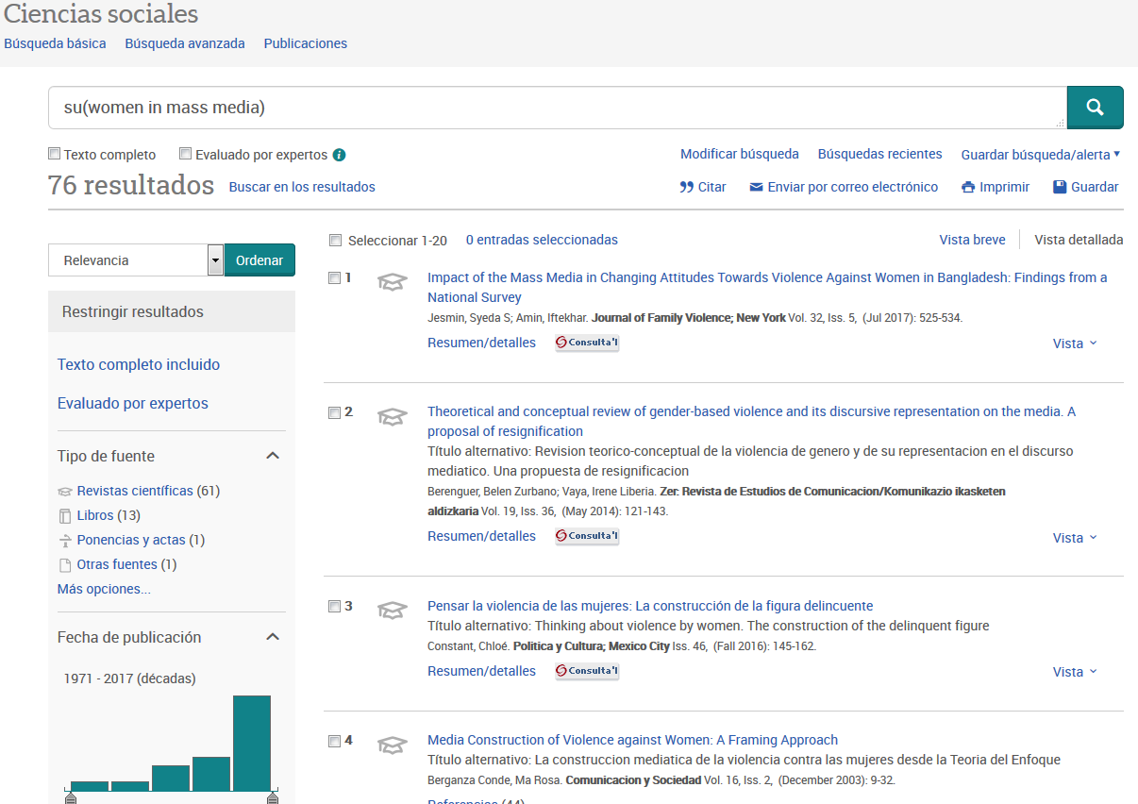
Plataforma Proquest
2. Cerca per àrea temàtica (ciències socials)

Slide 9
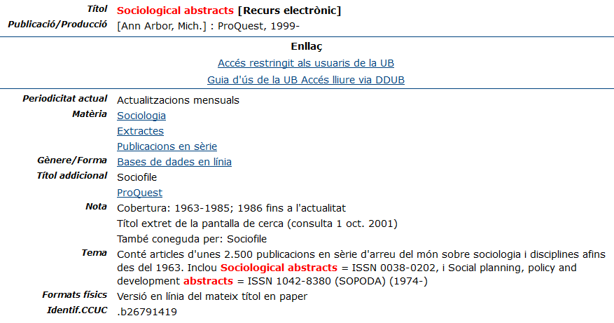
Plataforma Proquest
3. Cerca a Sociological Abstracts
Per a més informació...
- UB. CRAI. Guia ràpida de Sociological Abstracts

Slide 10
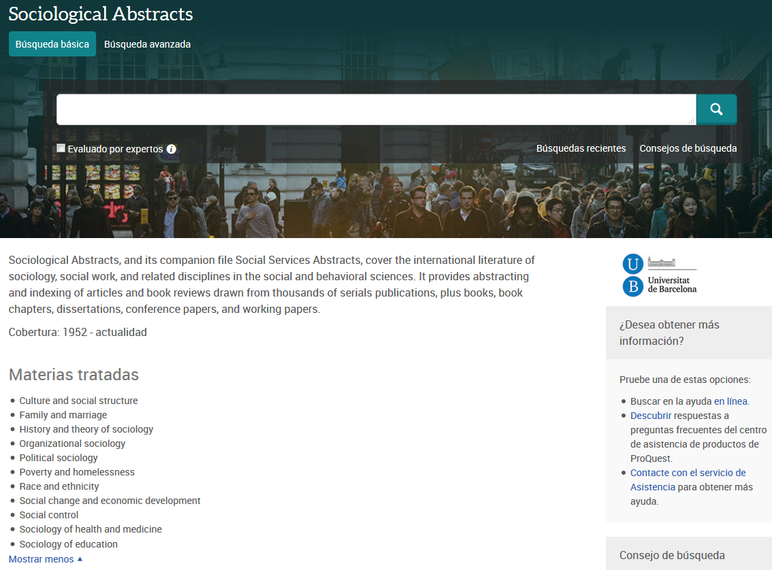
Plataforma Proquest
3. Cerca a Sociological Abstracts

Slide 11
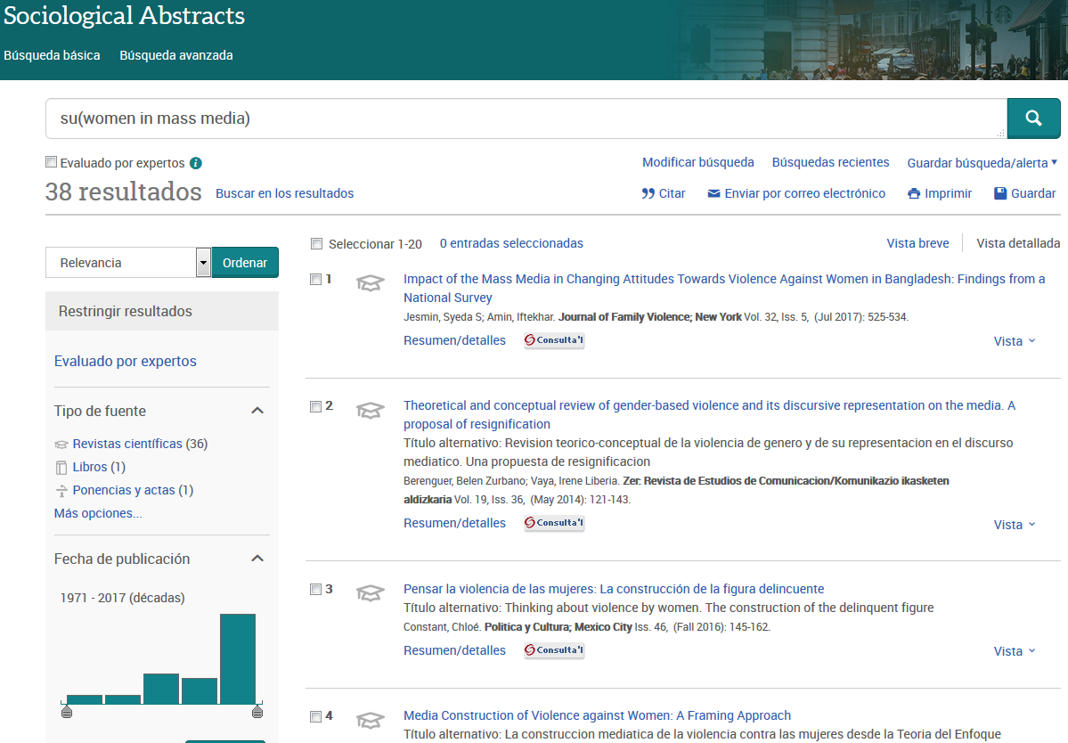
Plataforma Proquest
3. Cerca a Sociological Abstracts

Slide 12
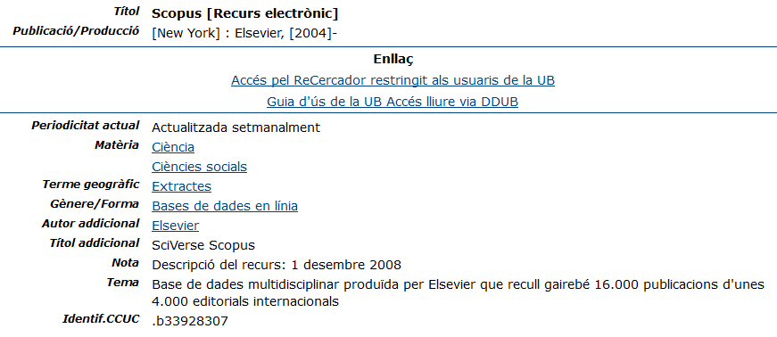
Base de dades Scopus – accés
Per a més informació...
- UB. CRAI. Guia ràpida d’Scopus
- Lluís Codina. Scopus: guia de uso avanzado: part 1 i part 2

Slide 13
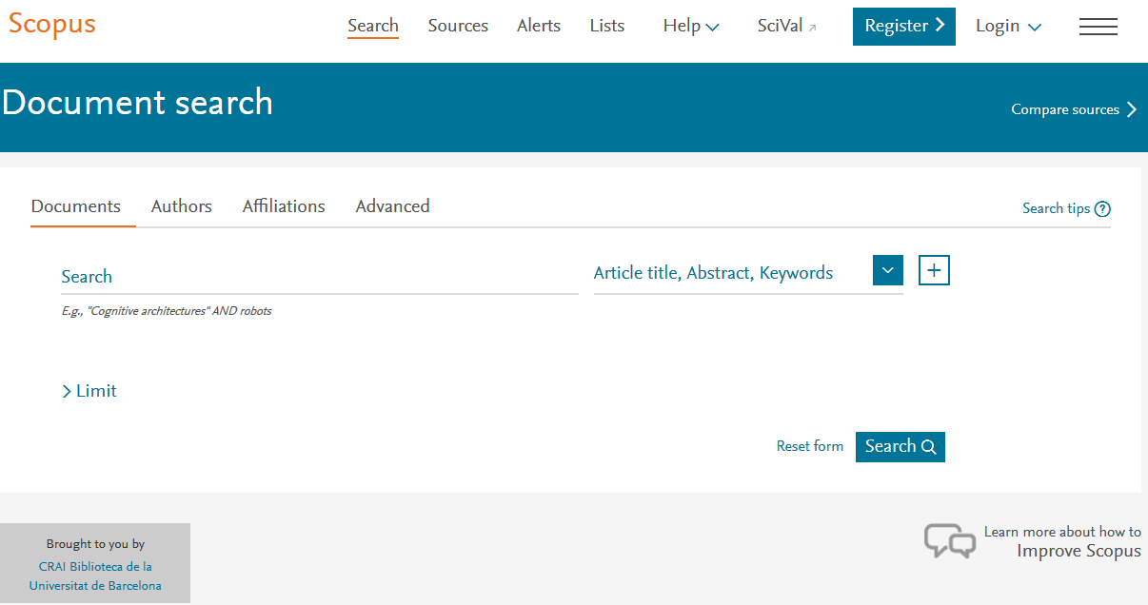
Base de dades Scopus – accés

Slide 14
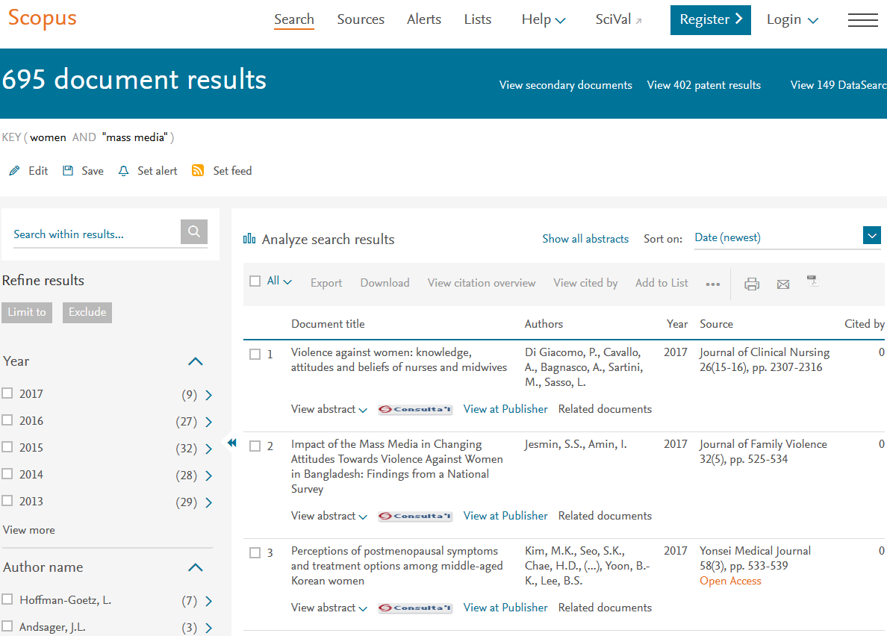
Base de dades Scopus – accés

Slide 15
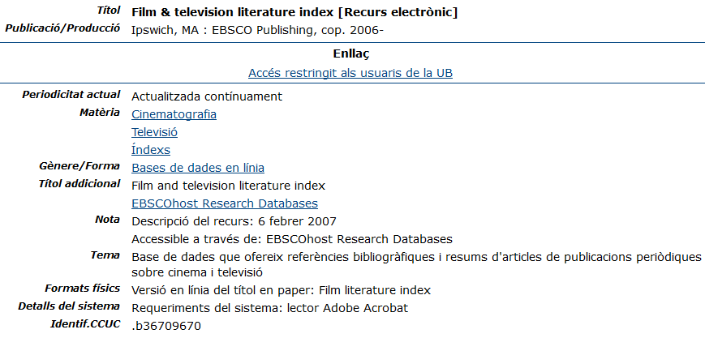
Base de dades Film & TV Literatura Index - accés
Per a més informació...
- Ajuda dins la base de dades

Slide 16
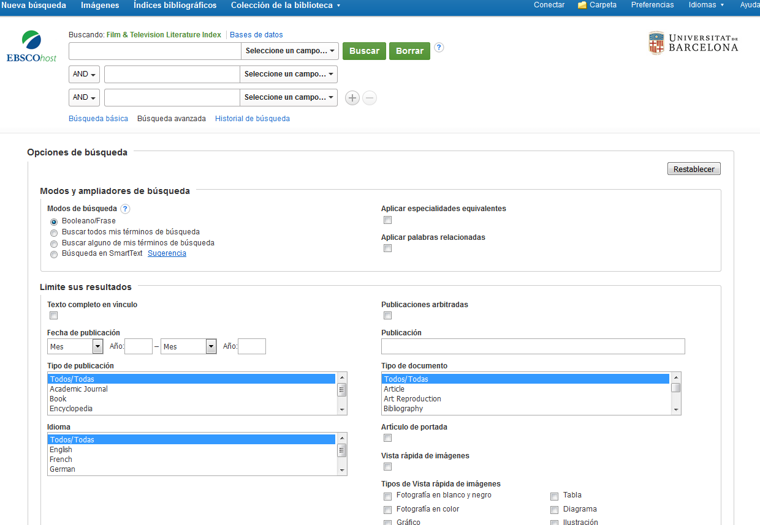
Base de dades Film & TV Literatura Index - accés

Slide 17
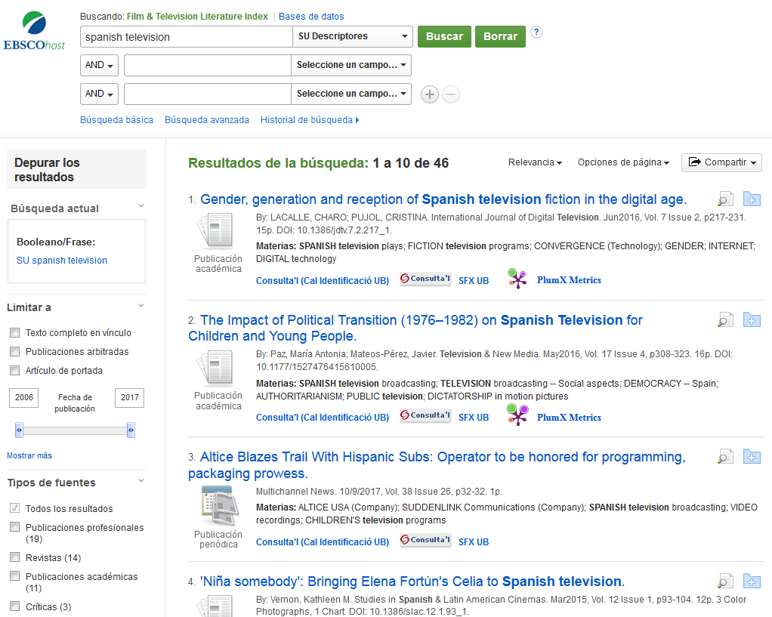
Base de dades Film & TV Literatura Index

Slide 18
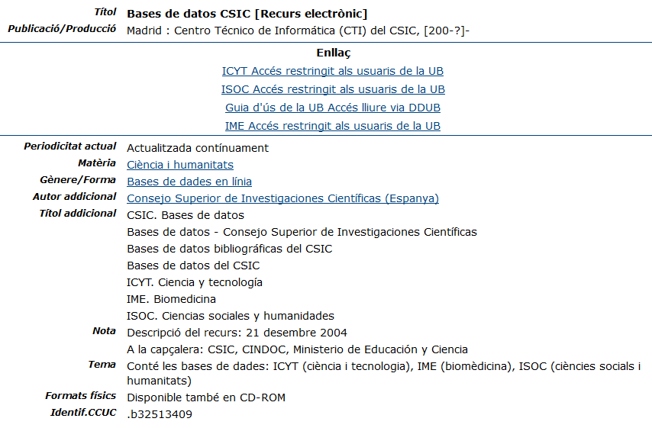
Base de dades CSIC ISOC - accés
Per a més informació...
UB. CRAI. Guia ràpida CSIC-ISOC
Informació i ajuda de la pròpia base de dades

Slide 19
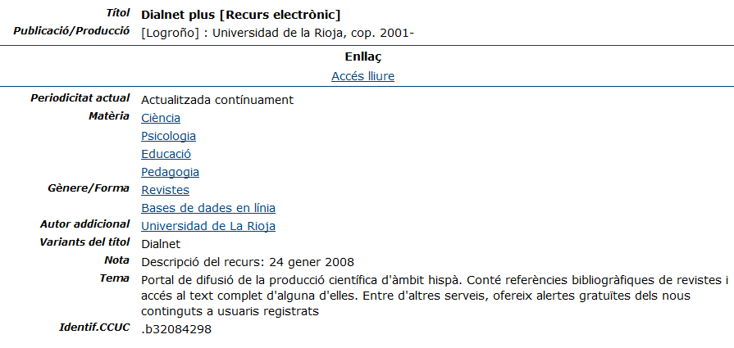
Base de dades Dialnet Plus - accés
Per a més informació...
- Fundación Dialnet. Dialnet plus: manual de uso
- Lluís Codina. Dianet plus: base de datos de ciències humanes, jurídicas y sociales.

Slide 20
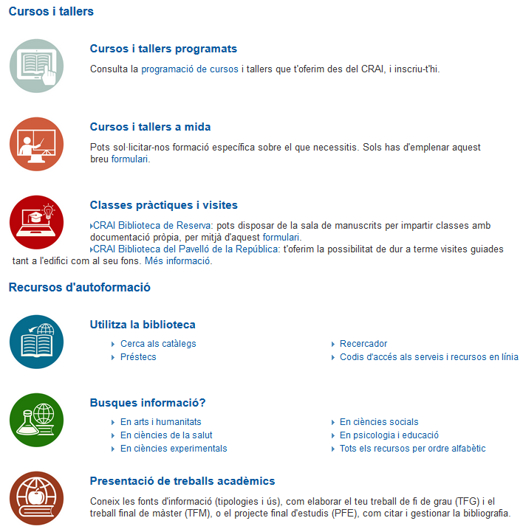
Pàgina de formació del CRAI
Pots inscriu-t’hi als cursos programats o sol·licitar-ne a mida.
Recursos d’autoformació:
  Cerca als catàlegs
  Bases de dades en ciències socials: Scopus, Sociological Abstracts ...
  Eines per a la presentació de treballs acadèmics...

Slide 21
I si encara teniu dubtes...
Pregunteu al CRAI Biblioteca
El personal de la biblioteca resoldrà els vostres dubtes.
Accediu al web inicial del CRAI
  A la secció «Preguntes més freqüents»
  trobareu les consultes més habituals ja respostes.
  Adreceu-vos al S@U
  És un servei d’informació virtual per a qualsevol consulta sobre els CRAI Biblioteques i els seus recursos i serveis, disponible durant les 24 hores dels set dies de la setmana, i atès per bibliotecaris especialitzats.

Slide 22


Moltes gràcies!
© CRAI Universitat de Barcelona, curs 2017-18

